Slide 1
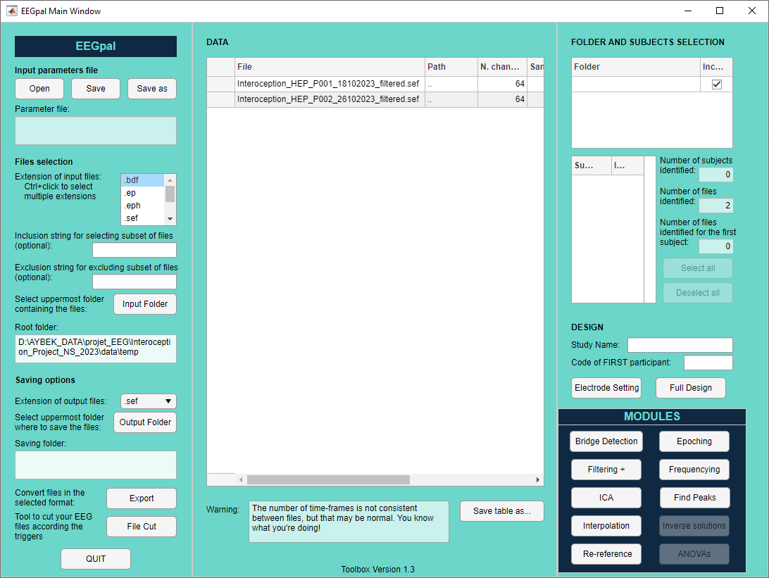
B
C
A
D
E

Slide 2
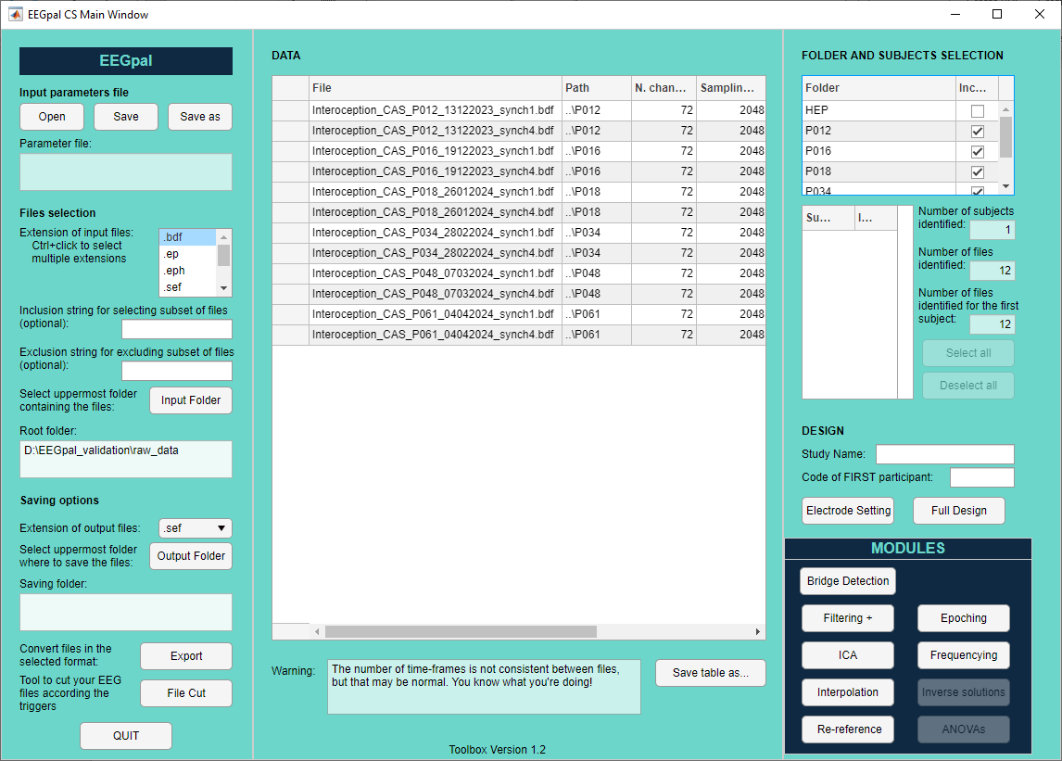
4
A
1
2
3

Slide 3
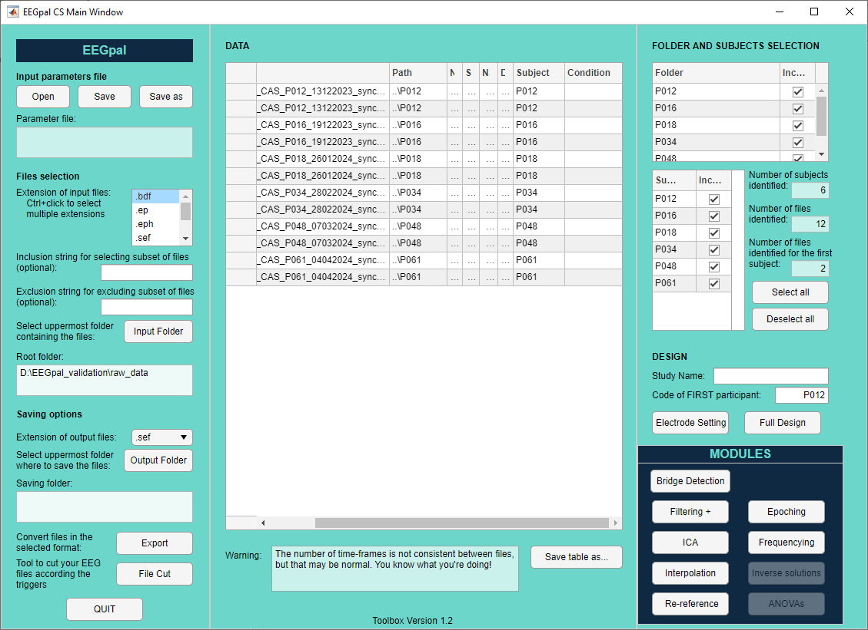
1
3
C
5
4
2

Slide 4
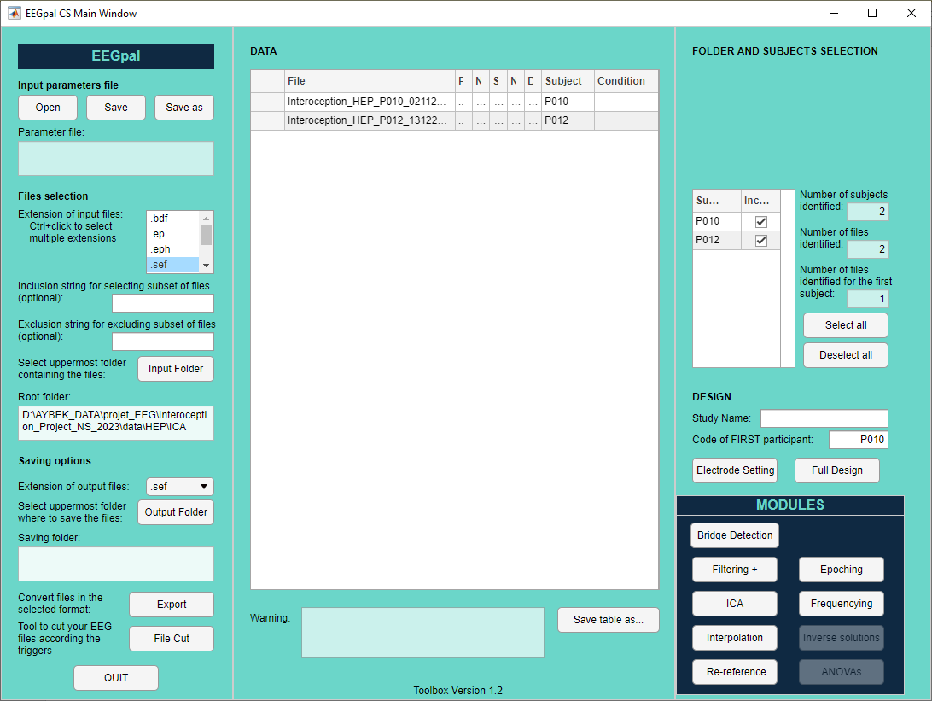
For HEP
a
c
b

Slide 5
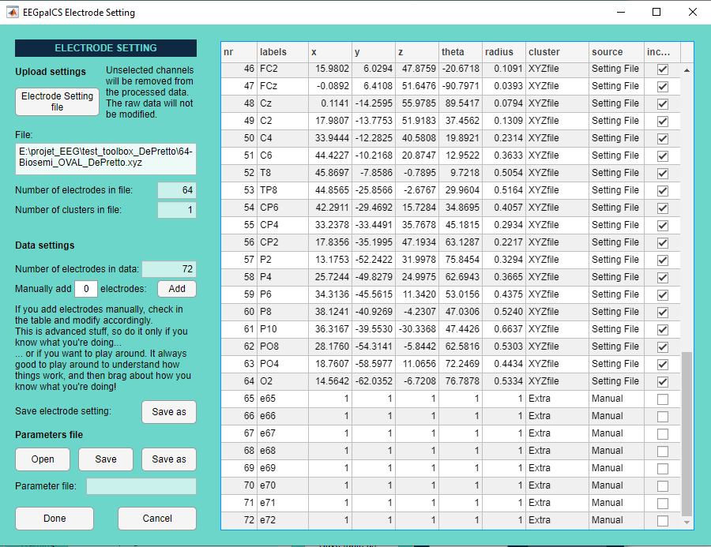
1
2
3
3
4

Slide 6
1
2
3

Slide 7
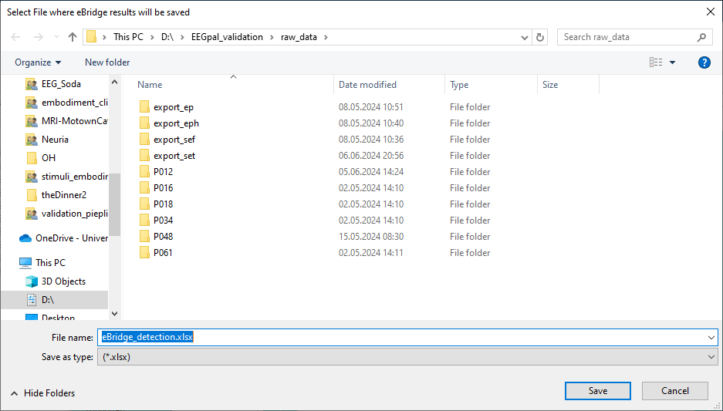
1
2

Slide 8
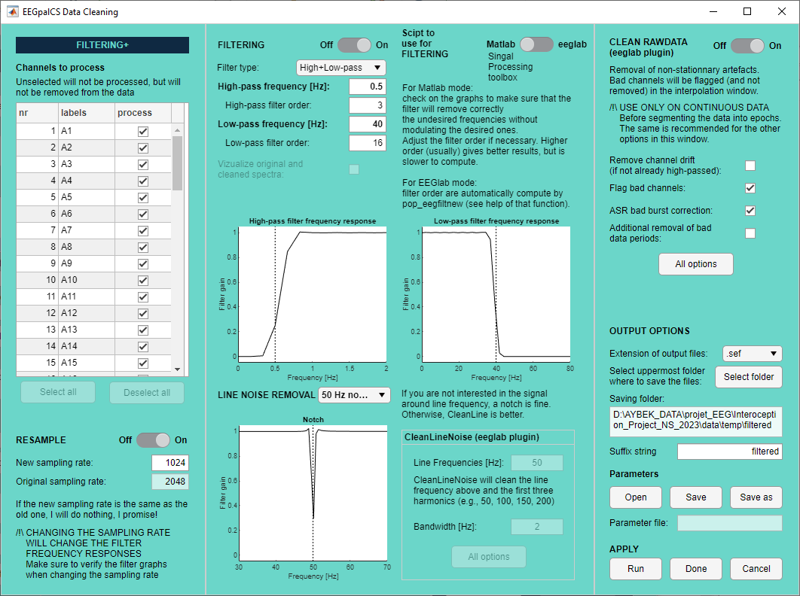
B
C
A
3
4
5
8
1
9
10
11
6
12
13
D
14
7
15
2
16
17
18

Slide 9
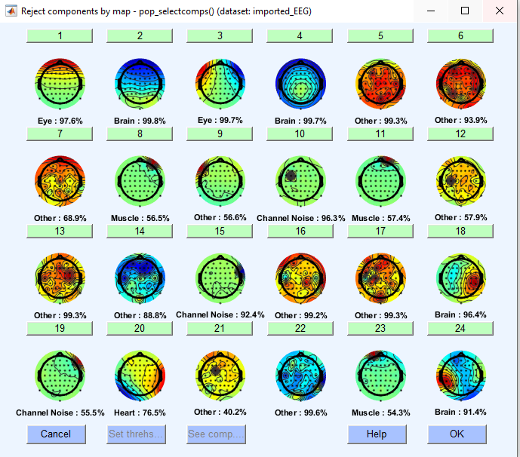
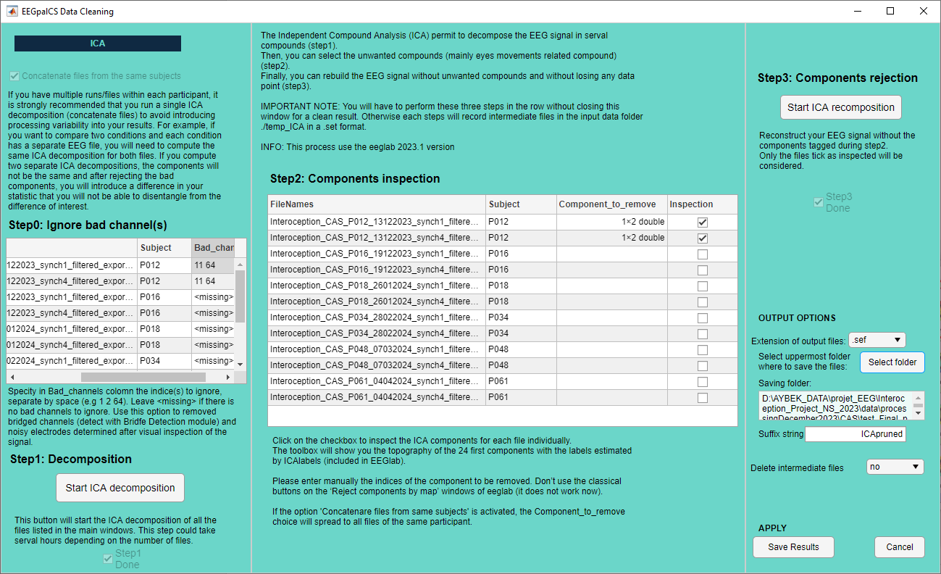
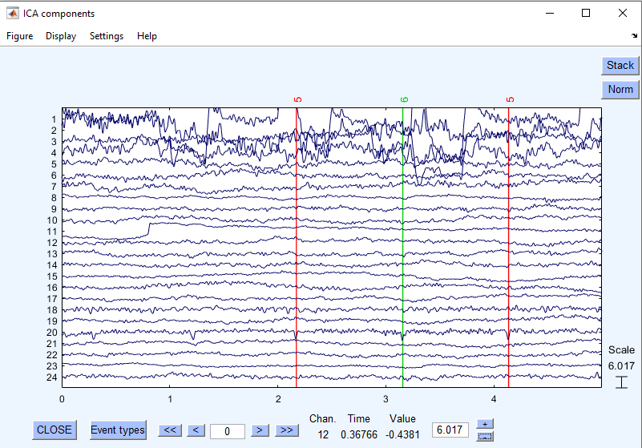
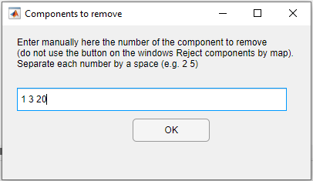
4b
4b
A
B
C
4c
1
5
4
2
6
3
7
4d

Slide 10
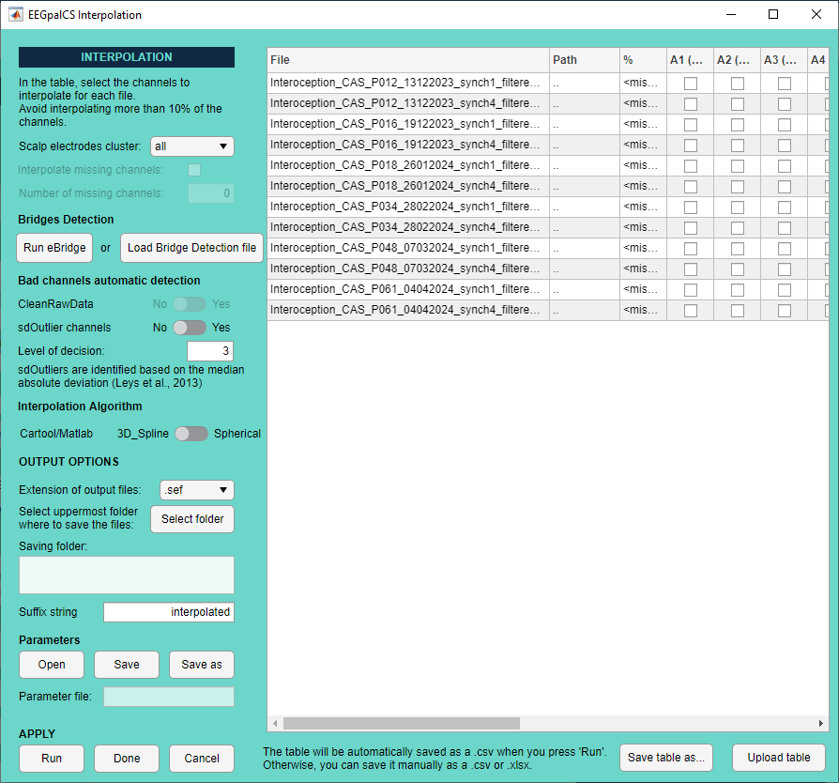
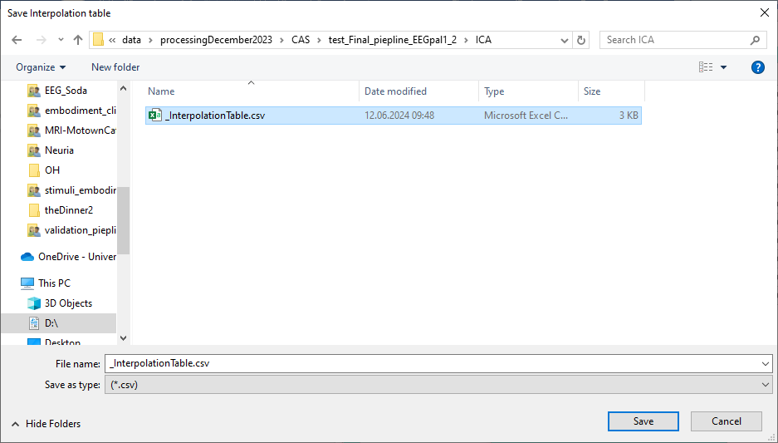
1
2
4
3

Slide 11
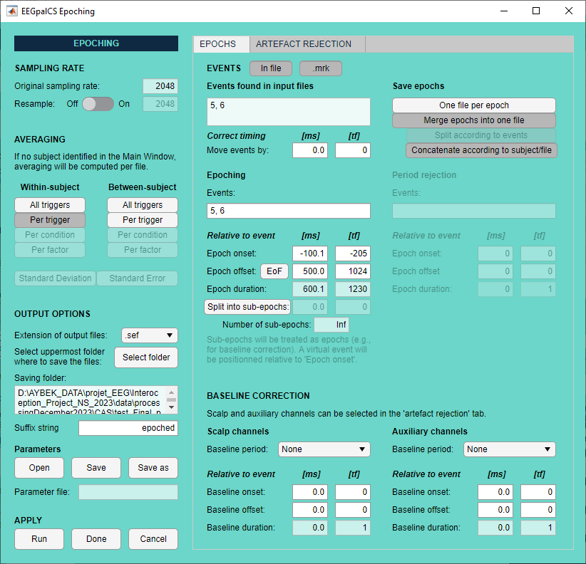
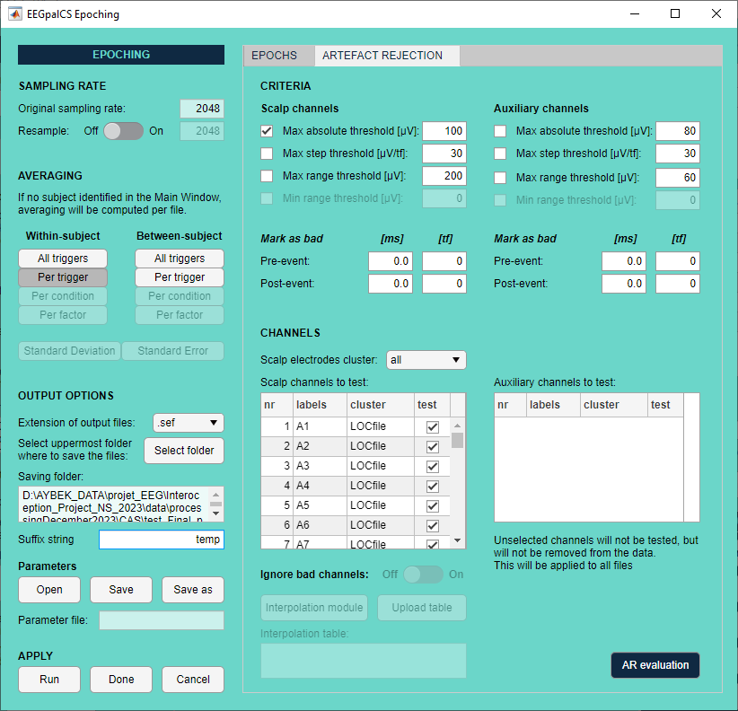
For CAS
1
4
5
,7,8
2
,7,8
3
6
7
8
9

Slide 12
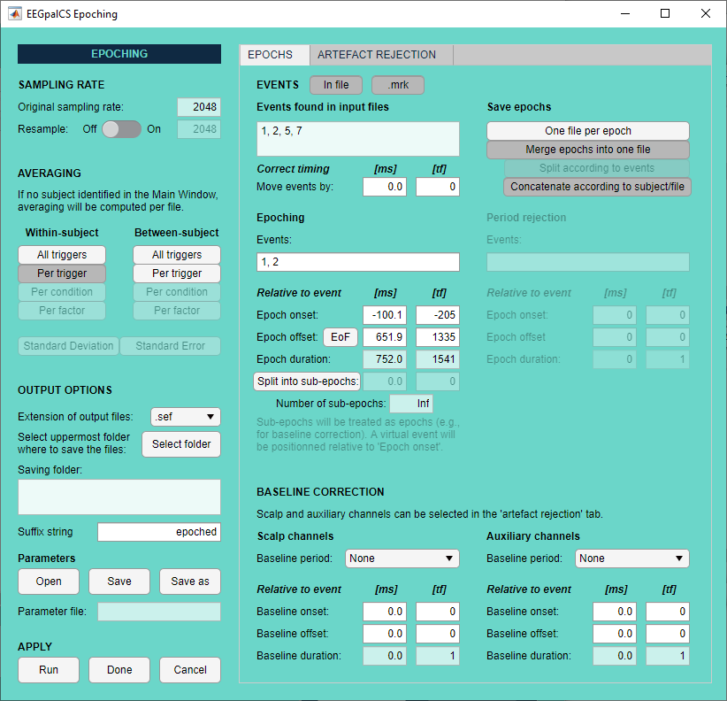
For HEP
1
4
5
2
3
6
7
8
9

Slide 13
1
4
5
,7,8
2
,7,8
3
6
7
8
9

Slide 14
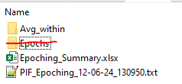

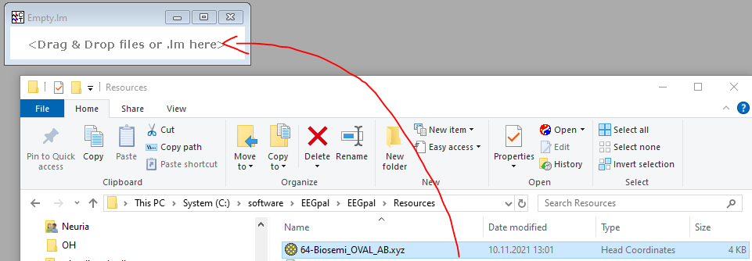
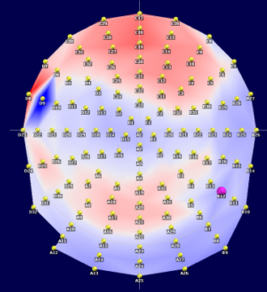
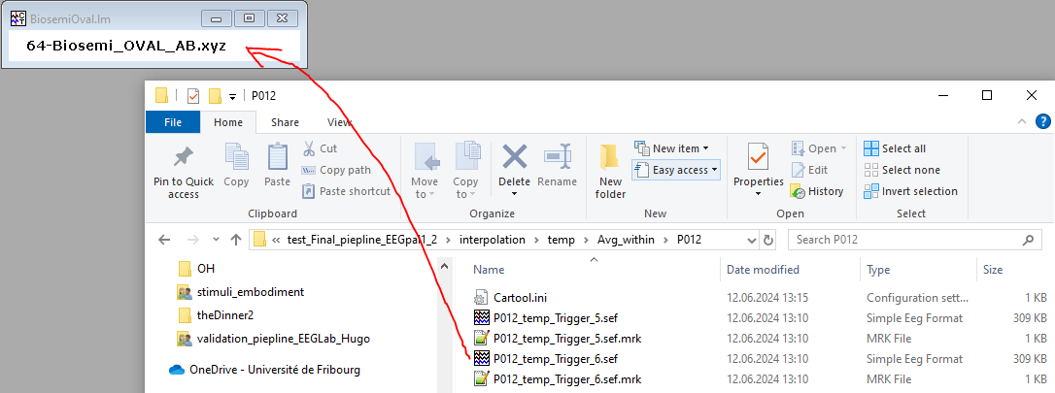
a
b

Slide 15
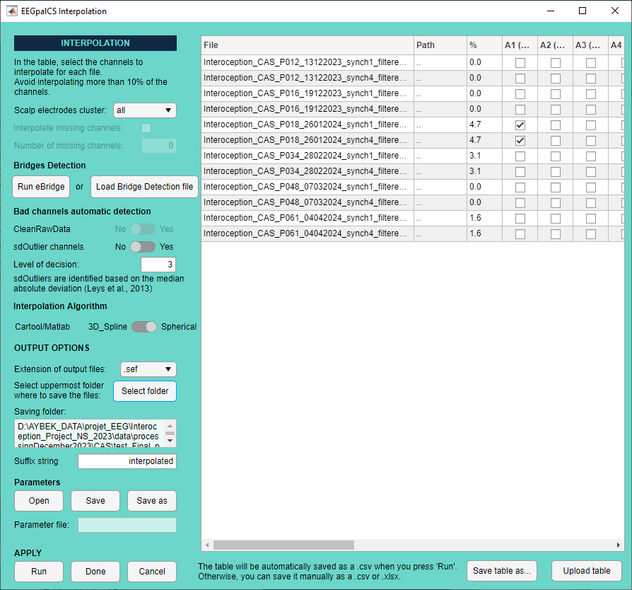
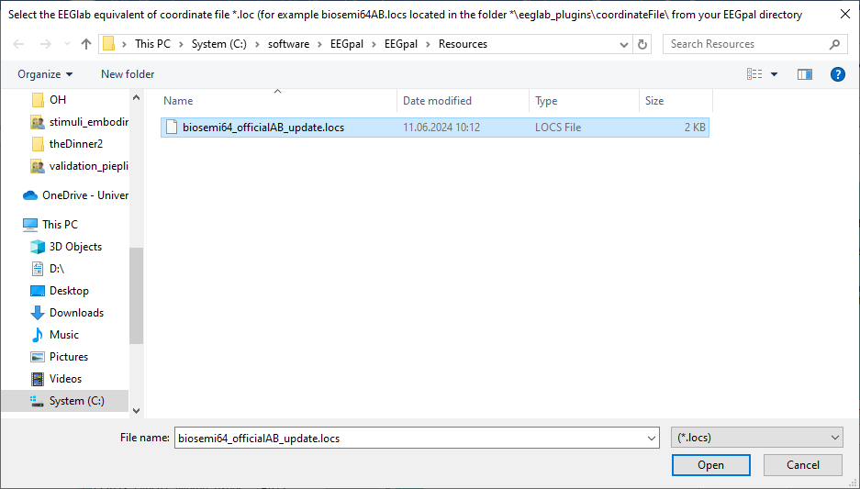
1
3
4
5
2
6
7

Slide 16
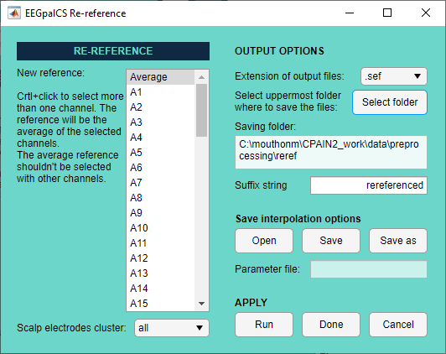
B
A
3
1
4
5
6
2
7

Slide 17
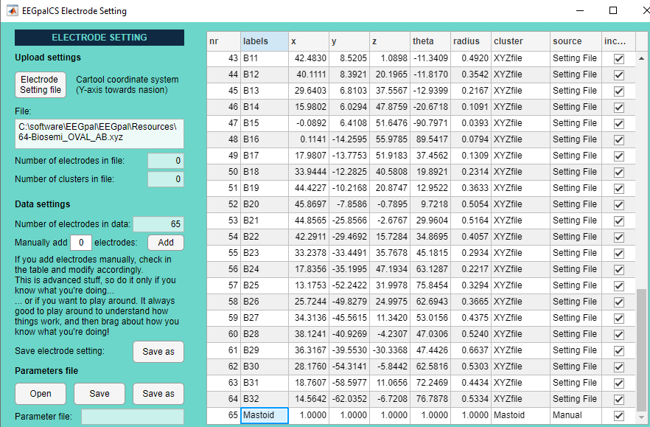

Slide 18
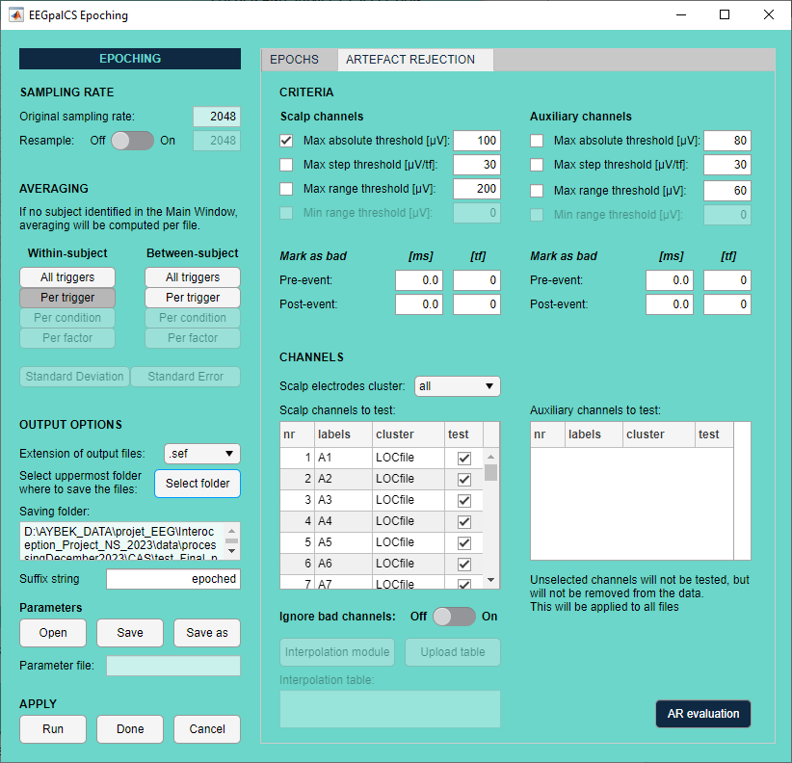
1
A
B
C
1
15
8
9
10
2
3
11
4
16
12
5
17
18
19
6
7
20
13
14
21

Slide 19
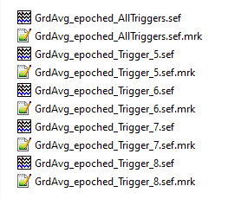
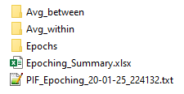

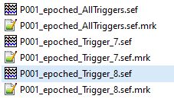
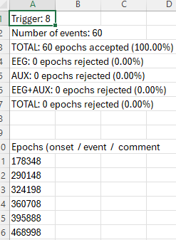

a
b
b
d
c
e
c

Slide 20
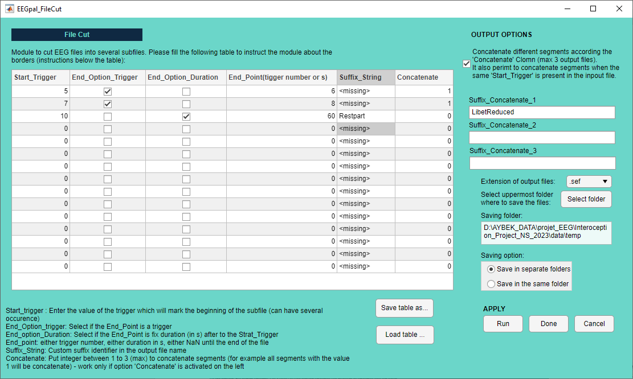
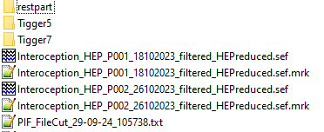
7
2
5
1
3
4
8
9
10
6
11
1
2
3

Slide 21
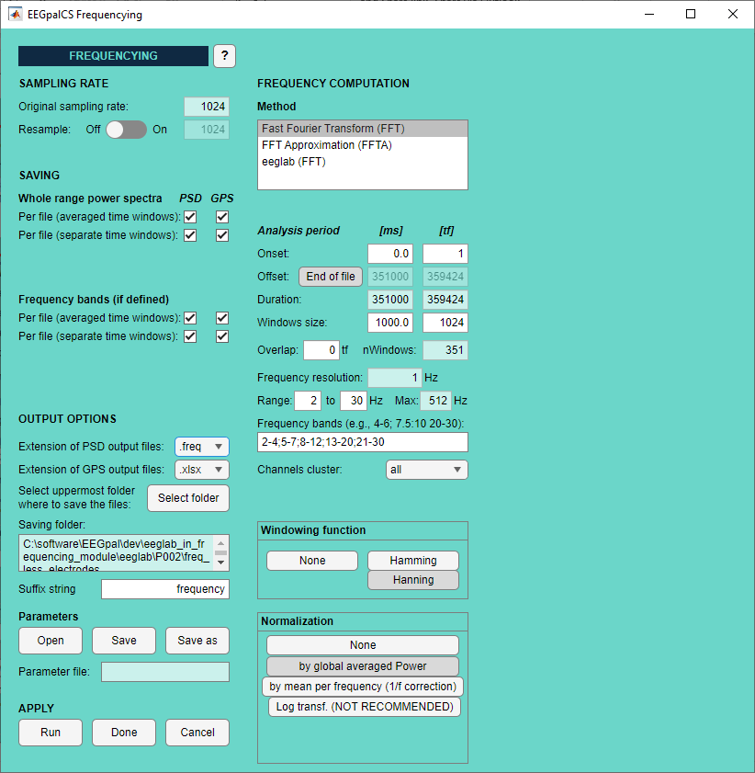
A
D
9
1
10
B
2
11
3
4
5
E
12
6
13
14
C
7
15
8
16
17

Slide 22
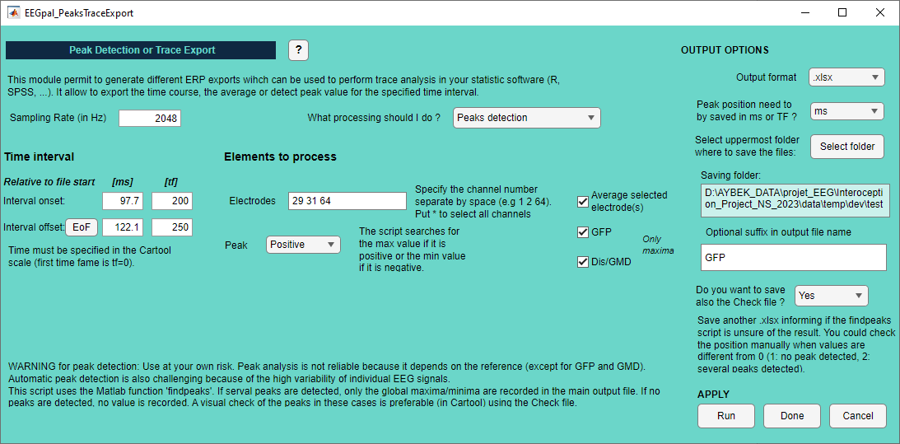
7
1
2
8
4
9
3
6
5
10
11
12

Slide 23
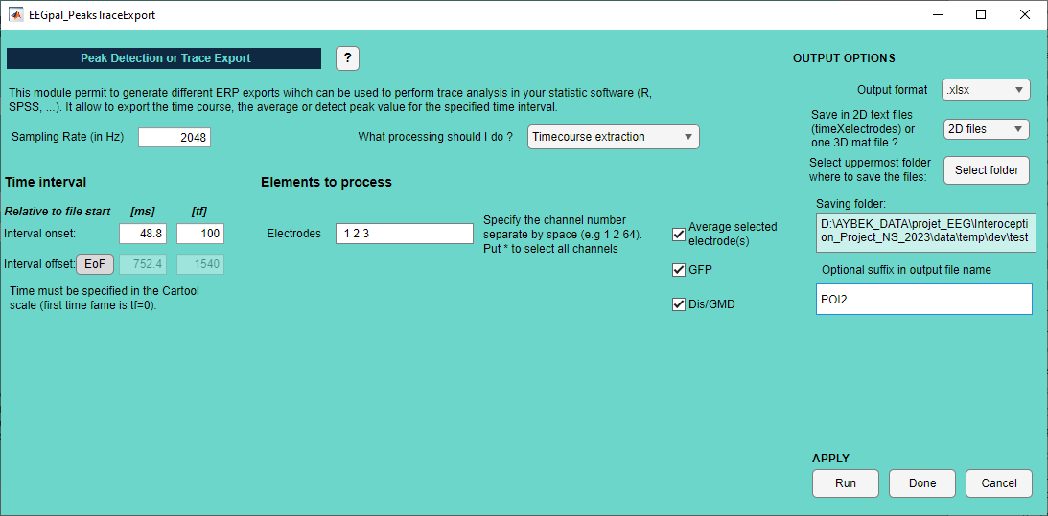
6
1
2
7
4
8
3
9
5
10

Slide 24
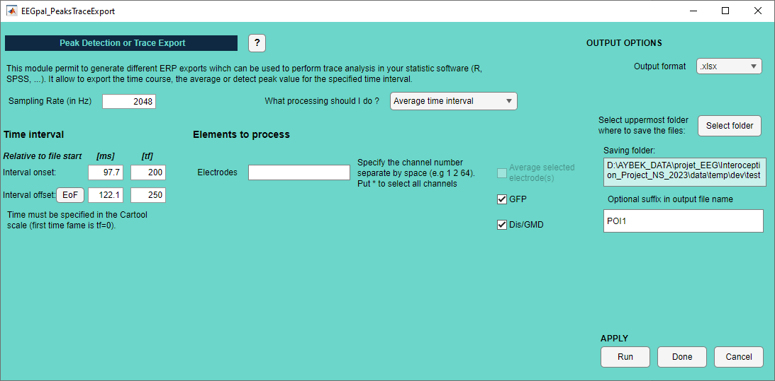
6
1
2
4
7
3
8
5
9

Slide 25
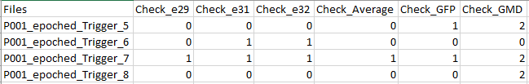
Amplitude
Position

